Slide 1
VPDN原理、实现及常用配置
安徽电信省网络运营中心

Slide 2

目录
1
2
客户需求及解决方案
3
客户路由器选型及配置
考核风险及注意事项

Slide 3
VPN分类
IPsec VPN ( IP Security )
  网络层和传输层进行加密
  专门的VPN设备以及集成的防火墙/VPN产品
SSL VPN ( Secure Socket Tunneling Protocol )
  应用层加密
  客户端加载软件，大量的WEB应用
L2TP VPN ( Layer Two Tunneling Protocol )
  数据链路层加密
  支持封装的PPP帧在IP，X.25，帧中继或ATM等的网络上进行传送。

Slide 4
L2TP VPN名词解释
远端用户
  VPN拨号连接的发起者
LNS （L2TP Network Server）
  LNS(L2TP 网 络 服 务 器) 是 L2TP 隧 道 的 终 点。CDMA 1X VPDN方案中的LNS，一般指企业客户端的路由器，用来终结L2TP协议。
LAC（L2TP Access Concentrator）
  L2TP 访问集中器是附属在网络上的具有 PPP 端系统和 L2TP 协议处理能力的设备，LAC一般就是一个网络接入服务器，用于为用户提供网络接入服务

Slide 5
L2TP VPN名词解释
隧道（tunnel）
  定义了一个 LNS 和 LAC 对
会话（session）
  复用在隧道连接之上，用于表示承载在隧道连接中的每个 PPP 会话过程
AAA (Authenticationg、Authorizationg and Accountiong）
  具有认证、授权、与计费服务器，在VPDN业务中完成域名的认证以及企业接入用户名和密钥的认证
  Radius协议

Slide 6
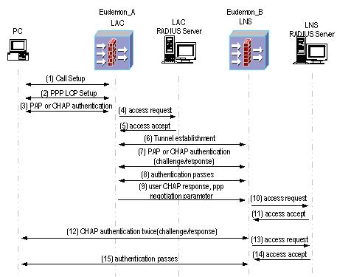
L2TP VPN建立过程
终端与LAC
LAC、Radius 与LNS
LNS与终端
LNS与Radius

Slide 7






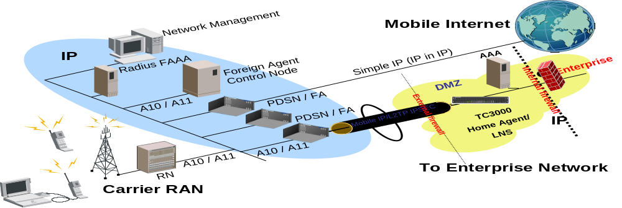
无线VPDN
普通VPDN
无线VPDN
AAA Server
LNS组
LAC
Carrier
LNS组

Slide 8
目录
1
2
客户需求及解决方案
3
客户路由器选型及配置
考核风险及注意事项

Slide 9
客户的一般需求
传统的宽带VPDN
  ADSL
基于CDMA 1X/EVDO的VPDN
  CDMA 1X
  CDMA EVDO
需要对LNS设备进行主备/负载分担
  主备
  轮询
需要进行某些特殊认证的方式
  用户名/密码
  IMSI

Slide 10
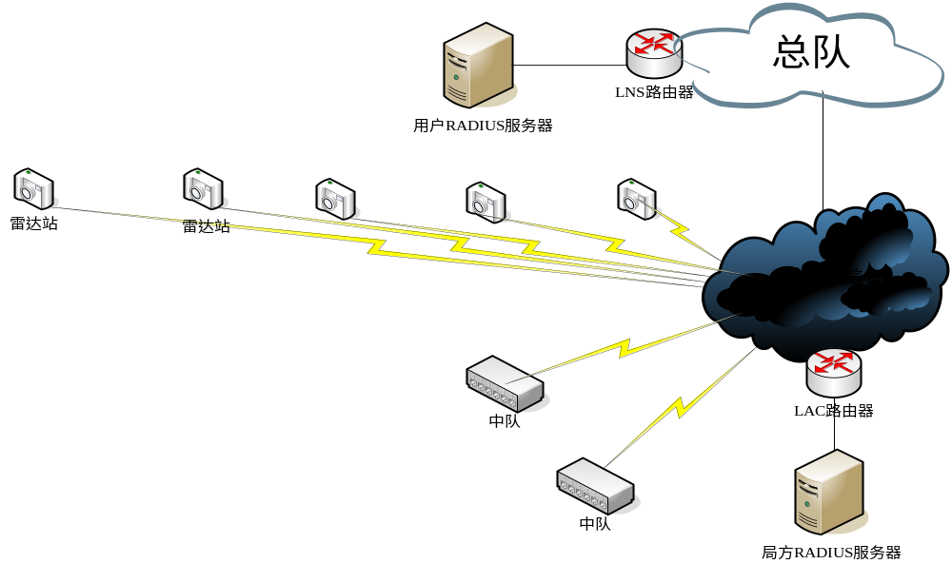
案例2
高速交警基于CDMA 1X VPDN方案
  公网改私网
  每个终端需要有固定IP地址

Slide 11
目录
1
2
客户需求及解决方案
3
客户路由器选型及配置
考核风险及注意事项

Slide 12
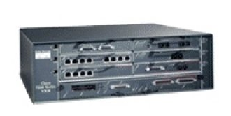
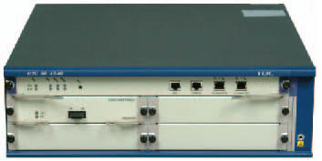
客户端路由器要求
支持L2TP VPN
支持VPN并发数
  用户数与并发数
端口要求
  电口、E1口
常用设备
  华为AR系列路由器
  华为Eudemon系列防火墙
  思科38系列路由器
  思科72系统路由器

Slide 13
LNS路由器的L2TP关键配置
1、启用VPDN功能
2、分配地址池
3、配置虚接口模板
4、建立VPDN组
5、配置隧道协议，隧道密码等
6、配置AAA，Radius认证等

Slide 14
思科配置（1）
1、启用VPDN功能
  vpdn enable
2、配置拨号地址池
  ip local pool pool1 192.168.100.2 192.168.100.254
3、配置虚接口模板，地址池的网关、拨号地址池和ppp认证方式
  interface Virtual-Template1
  ip unnumbered int loopback 10
  peer default ip address pool pool1
  ppp authentication pap chap
4、配置隧道协议，隧道密码，指定虚接口
  vpdn-group 1
  accept-dialin
  protocol l2tp
  virtual-template 1
  source-ip 218.22.0.2
  lcp renegotiation always
  l2tp tunnel password 0 test

Slide 15
思科配置（2）
5、配置aaa和radius，服务器ip地址、密钥和端口
  aaa new-model
  aaa authentication login default line local
  aaa authentication ppp default group radius
  aaa accounting delay-start
  aaa accounting network default start-stop group radius
  radius-server host 202.102.192.102 auth-port 4645 acct-port 4646 key test
现网配置
  思科7206

Slide 16
华为配置（1）
1、启用VPDN功能
  l2tp enable
2、配置radius，服务器ip地址、密钥和端口
  radius scheme vpdn
  primary authentication 202.102.192.102 4645
  primary accounting 202.102.192.102 4646
  secondary authentication 202.102.199.67 4645
  secondary accounting 202.102.199.67 4646
  key authentication test
  key accounting test
  nas-ip 218.22.0.2
3、建立VPDN的域名，配置地址池
  domain sf.hf
  scheme radius-scheme vpdn
  ip pool 1 192.168.2.2 192.168.2.254
4、配置虚接口模板，指定ppp认证方式、地址池网关和拨号地址池。
  interface Virtual-Template1
  ppp authentication-mode pap
  ip address 192.168.2.1 255.255.248.0
  remote address pool 1

Slide 17
华为配置（2）
5、在L2TP组中应用虚接口，配置隧道密码、隧道名称。
  l2tp-group 1
  mandatory-lcp
  allow l2tp virtual-template 1
  tunnel password cipher test
  tunnel name test
现网配置
  华为AR-2811

Slide 18
谢 谢！

